Slide 1
Kustannustenjako kuvina
Kuvapaketti sisältää keskeisiä tietoja työeläkejärjestelmän rahoituksesta ja kustannustenjaosta
26.2.2025

Slide 2
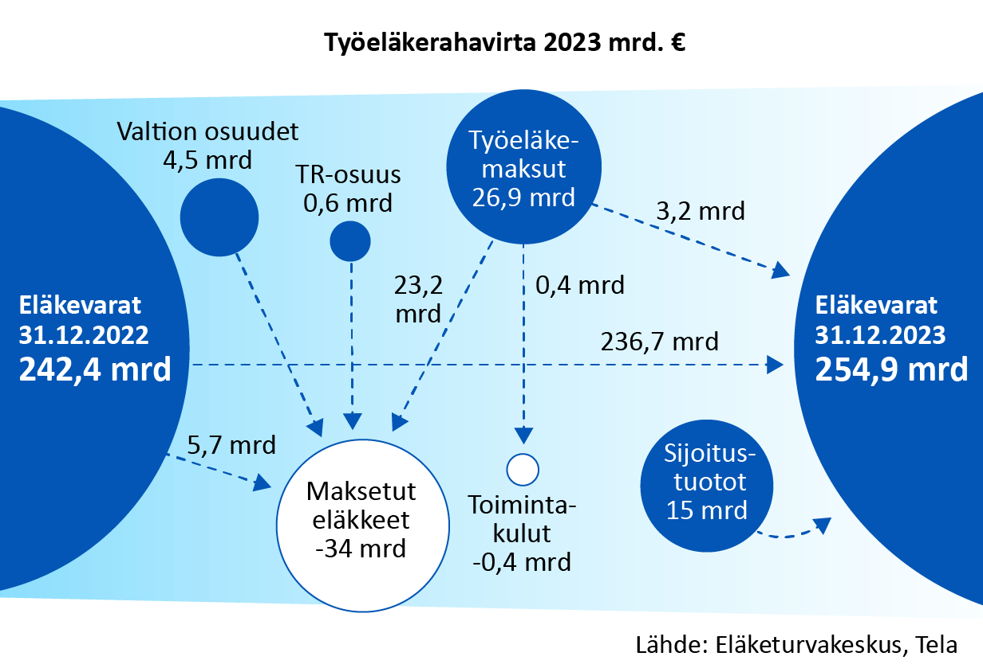
Työeläkejärjestelmän rahavirrat vuonna 2023

Slide 3
Eläkkeiden rahoitus
Eläkkeitä voidaan rahoittaa jakojärjestelmällä, rahastoivalla järjestelmällä tai näiden yhdistelmällä.
Jakojärjestelmässä eläkemaksut ja mahdolliset muut rahoituslähteet kattavat vuosittain koko eläkemenon hoitokuluineen. Maksu ja etuus kohdentuvat eri sukupolville. Järjestelmä on yksinkertainen, mutta jos eläkemenot nousevat korkeiksi, myös maksut nousevat. Maksut on hoidettava myös hankalissa taloustilanteissa.
Rahastoivassa järjestelmässä etuus rahastoidaan ansaintahetkellä, jolloin maksu ja etuus kohdentuvat samalle sukupolvelle. Rahastolle saatava sijoitustuotto mahdollistaa matalamman eläkemaksun. Järjestelmässä on kuitenkin sijoitustappioiden riski.
Työntekijän eläkelain (TyEL) ja merimieseläkelain (MEL) mukaiset eläkkeet kustannetaan osittain rahastoivalla järjestelmällä. Järjestelmä on joustava ja rahaston avulla maksutasoa voidaan säädellä. Osittain rahastoivassa järjestelmässä on kuitenkin riski järjestelmän monimutkaisuudesta.

Slide 4
Osittain rahastoiva järjestelmä
Maksut
Muut rahoituslähteet
Rahasto
Sijoitus-
tuotot
Hoitokulut
Eläkemeno

Slide 5
TyEL- ja MEL-eläkkeiden osittainen rahastointi
Jako rahastoituun osaan ja yhteisesti kustannettavaan osaan tehdään kunkin yksittäisen eläkkeen tasolla.
Eläke
Yhteisesti kustannettava osa eli tasausosa
Kustannetaan jakojärjestelmällä
Eläkelaitosten yhteisellä vastuulla
Rahastoitu osa
Kustannetaan rahastoivalla järjestelmällä
Yksittäisen eläkelaitoksen vastuulla

Slide 6
Työeläkkeiden rahoitus Suomessa
Rahastoiva järjestelmä:
Rahastoitu osa
Eläkelaitoksen vastuu
Yksityiset alat
Työntekijöiden eläkelait
Jakojärjestelmä:
Tasausosa
Eläkelaitosten yhteisvastuu
ja MEL:n valtionosuus
Yrittäjien eläkelait
Jakojärjestelmä:
Eläkelaitosten yhteisvastuu ja valtion takaus
Julkiset alat
Kuntien eläkkeet
Jakojärjestelmiä ja puskurirahastoja
Valtion eläkkeet
Valtion budjetti
Muut

Slide 7
Viimeinen eläkelaitos maksaa eläkkeensaajan kaikki eläkeosat
Hajautettu
toimeenpano
Eläkevakuutusyhtiöt
(TyEL, YEL)
Eläkesäätiöt (TyEL)
Eläkekassat (TyEL, YEL)
Keva (JuEL)
Mela (MYEL)
MEK (MEL)
Eläke:
TyEL, MEL
YEL, MYEL,
JuEL
-osat
Viimeinen
eläkelaitos
Työeläkkeiden kustannusten-
jako
Eläketurva-keskuksessa

Slide 8
Eläketurvakeskus hoitaa eläkelaitosten välisen kustannustenjaon
Työeläkkeiden toimeenpano on hajautettu usealle eläkelaitokselle. TyEL- ja YEL- eläkkeitä vakuuttaa useampi eläkelaitos ja muiden eläkelakien mukaisia eläkkeitä vakuuttaa lakikohtainen eläkelaitos. Eläkkeensaaja on voinut kartuttaa useamman eri eläkelaitoksen rahoitusvastuulla olevaa eläkettä työuransa aikana.
Eläkepäätöstä ei kuitenkaan tarvitse hakea pääsääntöisesti kuin yhdestä eläke-laitoksesta. Viimeisen eläkelaitoksen periaatteen (VILMA) johdosta yksi eläkelaitos maksaa eläkkeensaajan koko eläkkeen, ja siis maksaa eläkkeen lakiosia myös muiden eläkelaitosten puolesta. Toisten eläkelaitosten puolesta maksetut eläkeosat peritään vastuueläkelaitoksilta kustannustenjaossa, jonka toimeenpanee Eläketurvakeskus.

Slide 9
Työeläkkeiden kustannustenjako
ETK:n vuosittaiset selvittelyt
TR-maksun jako
Valtion korvaus VEKL-etuuksista
ETK:n kustannusosuus
Kustannukset yhteisesti kustannettavista eläkeosista
Kustannukset toisen eläkelaitoksen puolesta maksetuista eläkeosista
Valtion osuus YEL- eläkemenosta
TyEL-MEL-VILMA
-eläkeselvittely
YEL-eläkkeiden
kustannustenjako
Palkattomien aikojen
kustannustenjako

Slide 10
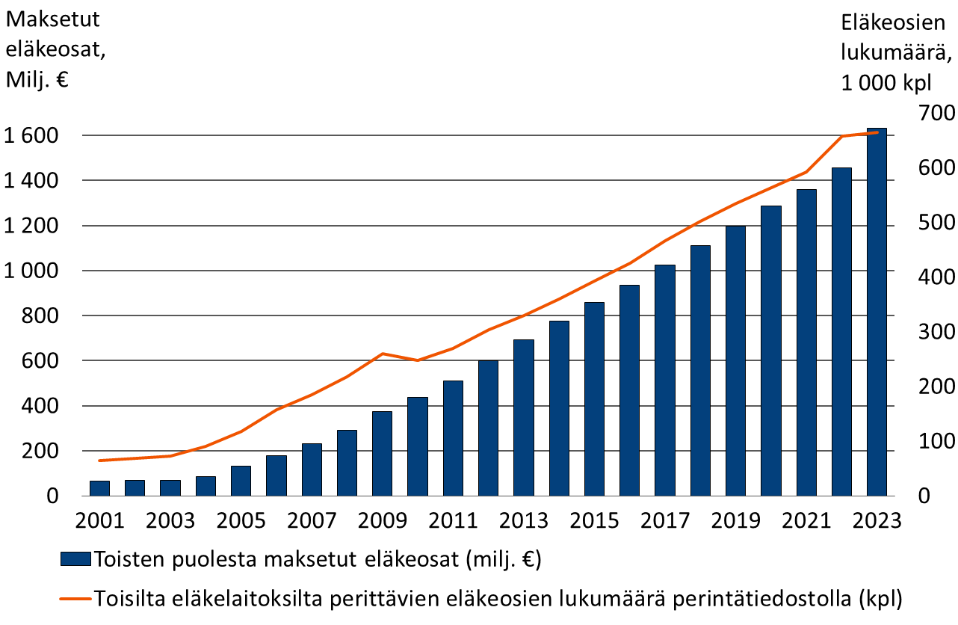
Toisten puolesta maksetut eläkeosat vuosina 2001–2023

Slide 11
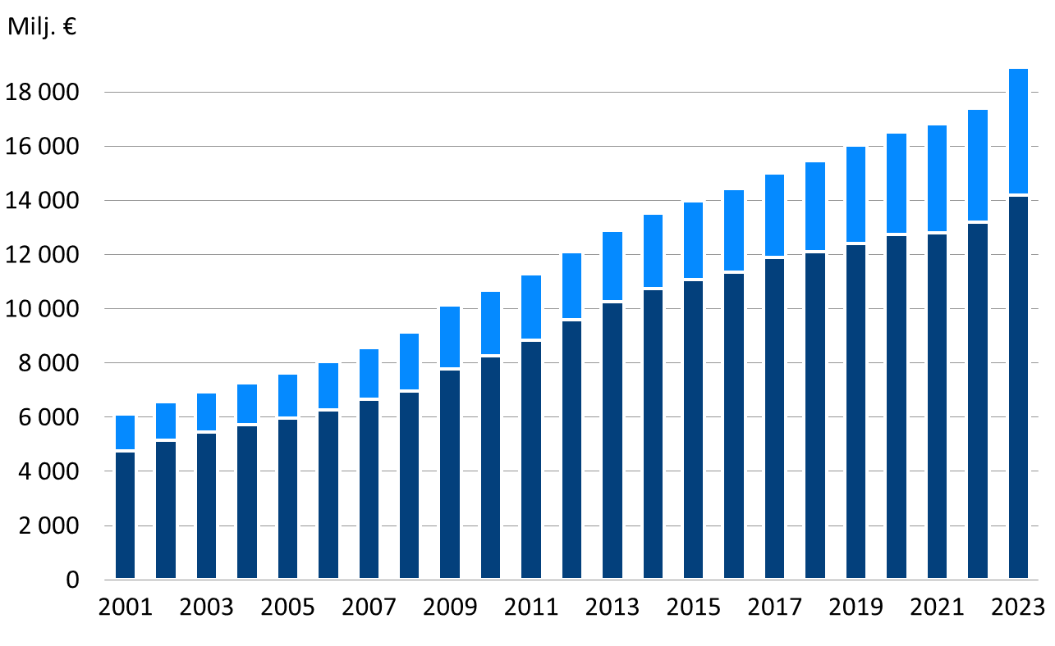
Maksetut TyEL- ja MEL-eläkkeet vuosina 2001–2023
Maksetut eläkkeet
yhteensä
Yhteisesti kustannettavien eläkkeiden osuus

Slide 12
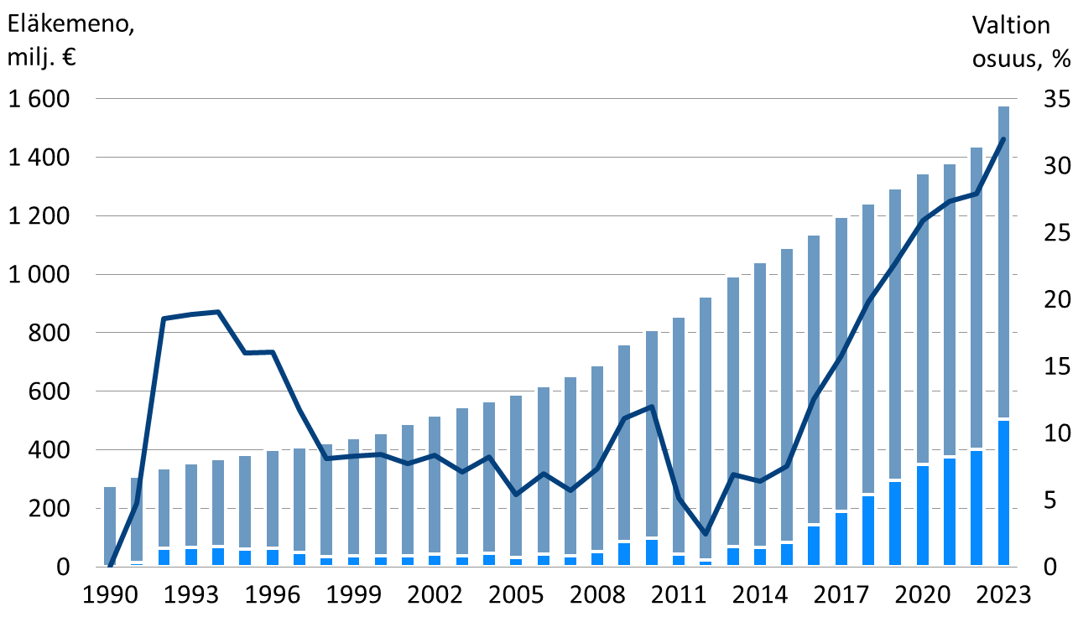
YEL:n mukainen eläkemeno ja valtion osuus vuosina 1990–2023
Koko eläkemeno
Valtion osuus
eläkemenosta
Valtion osuus
eläkemenosta, %

Slide 13
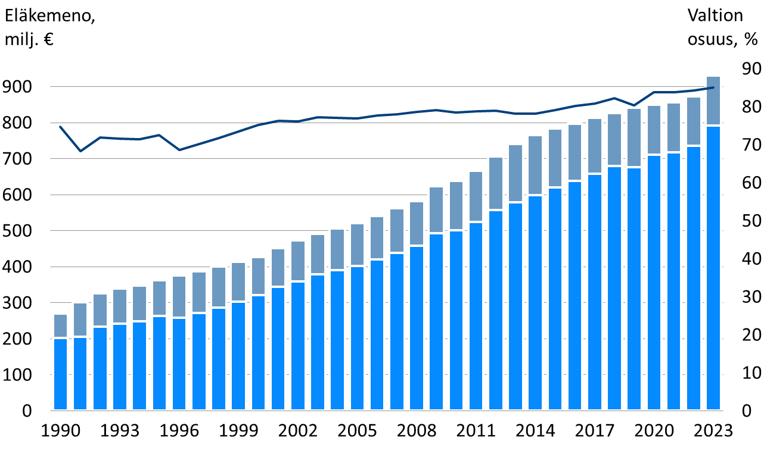
MYEL:n mukainen eläkemeno ja valtion osuus vuosina 1990–2023
Koko
eläkemeno
Valtion osuus
eläkemenosta
Valtion osuus
eläkemenosta, %

Slide 14
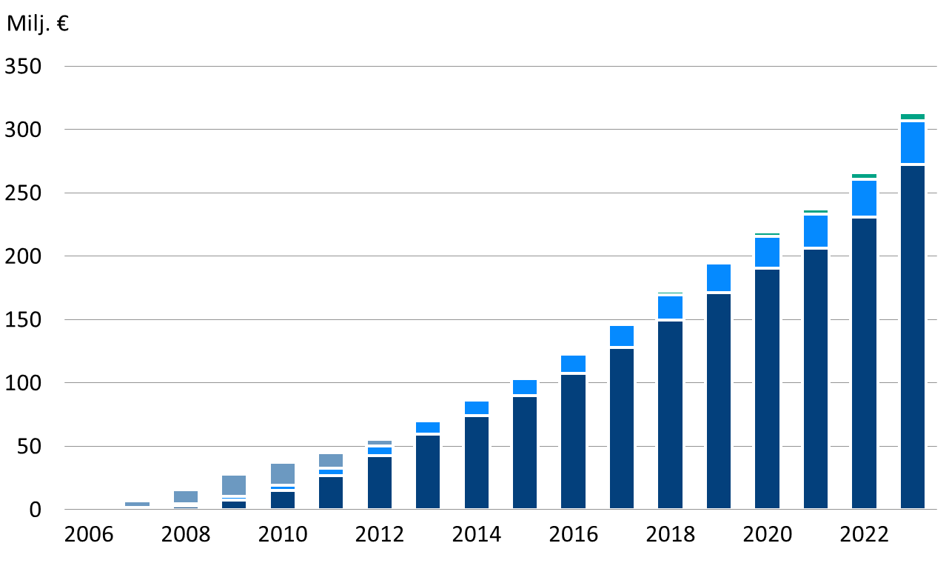
Palkattomien aikojen perusteella maksetut eläkkeen osat vuosina 2006–2023
Muut
Työttömyys-
eläkkeet
Työkyvyttömyys-
eläkkeet
Vanhuus-
eläkkeet

Slide 15
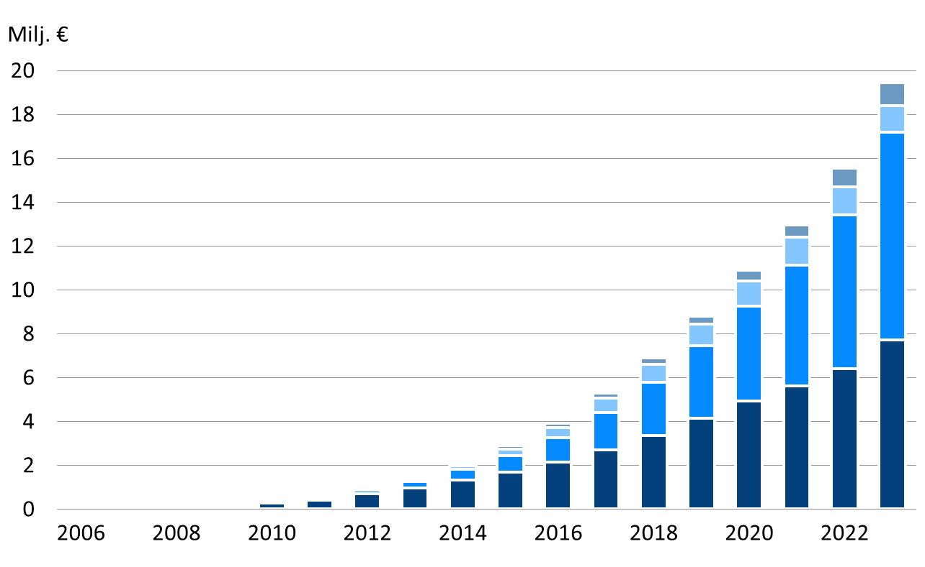
VEKL:n perusteella vuosina 2006–2023 maksetut etuudet
Perhe-eläkkeiden VEKL-osat
VEKL:n mukaan karttuneet
kuntoutusrahat ja -kulut
Vanhuuseläkkeiden
VEKL-osat
Työkyvyttömyyseläkkeiden
VEKL-osat

Slide 16
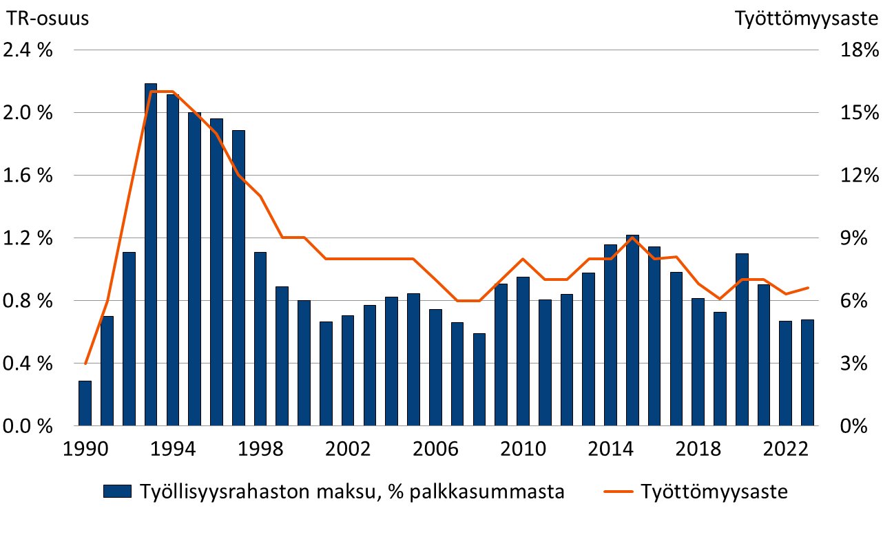
TR-osuus suhteessa vakuutettuun palkkasummaan ja työttömyysaste vuosina 1990–2023

Slide 17
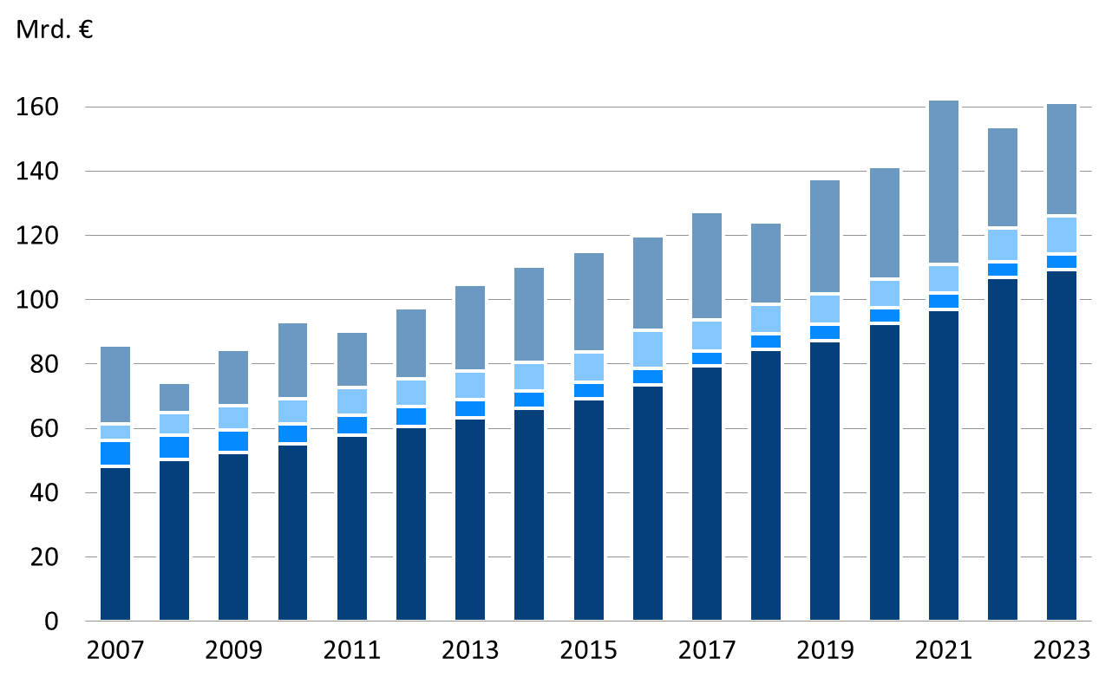
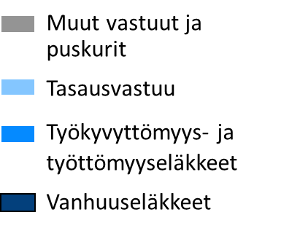
TyEL- ja MEL-eläkevarat vastuuosittain vuosina 2007–2023, 31.12.

Slide 18
TyEL- ja MEL-vakuutusmaksu eläkelaitostyypeittäin vuonna 2024
Yksityinen työnantaja
TyEL-
vakuutusyhtiö
TyEL-
säätiö
TyEL- tai MEL-kassa
Tilapäinen
työnantaja
Sopimus-
työnantaja
Työnantajalla
joko omavastuu
tai yhteisvastuu
Työnantajilla
yhteisvastuu
Kiinteä
maksu
24,81 %
Palkkasumma
<2,251 M€ >2,251 M€
Kiinteä
perusmaksu
Vakuutuskohtainen
asiakashyvitys
Perus- ja maksu-
luokkamaksu
Vakuutuskohtainen
asiakashyvitys

Slide 19
Työeläkemaksuprosentit vuonna 2024
Eläkelaki | Maksukertymä % työtulosta/ palkkasummasta (arvio) | Alle 53 v ja vähintään 63 v työntekijän/ yrittäjän maksuosuus, % | 53 v–62 v työntekijän/ yrittäjän maksuosuus, %
TyEL | 24,81 | 7,15 | 8,65
MEL | 19,0 | 7,15 | 8,65
JuEL (Keva) | 27,15 | 7,15 | 8,65
JuEL (valtio) | 24,81 | 7,15 | 8,65
JuEL (kirkko) | 28,97 | 7,15 | 8,65
YEL | 23,2 | 24,1 ¹⁾ | 25,6 ¹⁾
MYEL | 13,9/13,3 ²⁾ | 24,1 ³⁾ | 25,6 ³⁾
1) Vahvistetut YEL-maksut. 2) Maatalousyrittäjien keskimääräinen maksuprosentti on 13,9 ja apurahansaajien 13,3. 3) Vahvistetut MYEL-perusprosentit.

Slide 20
Työeläkevakuutusyhtiössä vakuutetun työnantajan TyEL-maksun osat keskimäärin vuonna 2024
Maksun osa | % palkasta
Vanhuuseläkeosa | 3,62
Työkyvyttömyyseläkeosa | 0,8
Tasausosa | 20,48
Muut osat | 0,31
Hyvitykset | -0,4
Keskimääräinen maksu | 24,81
Työnantajan osuus | 17,34
Työntekijän osuus | 7,15/8,65

Slide 21
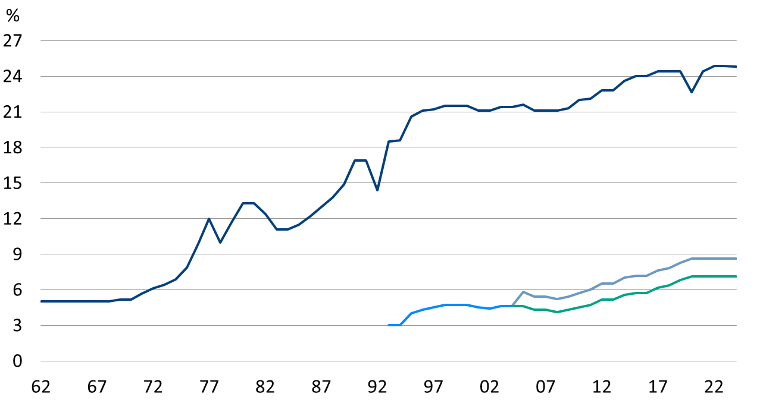
Keskimääräinen TEL-/TyEL-maksu vuosina 1962–2024
Työnantajan ja työntekijän
maksu yhteensä
Työntekijän maksu
53 vuotta täyttäneen työn-tekijän maksu. Vuodesta 2017 lähtien 53–62-vuotiaan työntekijän maksu.
Alle 53-vuotiaan työntekijän maksu ja vuodesta 2017
lähtien myös vähintään
63-vuotiaan työntekijän
maksu.

